Slide 1

KHẢO SÁT MÃ DÒNG VÀ ỨNG DỤNG
TRƯỜNG ĐẠI HỌC KHOA HỌC TỰ NHIÊN
KHOA CÔNG NGHỆ THÔNG TIN
BỘ MÔN CÔNG NGHỆ TRI THỨC
GVHD: PGS.TS. Nguyễn Đình Thúc
SVTH: Nguyễn Xuân Huy – 0712196
Trần Quốc Huy – 0712204

Slide 2
Nội dung
1
Giới thiệu và mục tiêu đề tài
2
3
Mã dòng ZUC
Tổng quan về mã dòng
4
Tính an toàn của ZUC
5
Chương trình thực hiện
6
Kết luận và hướng phát triển

Slide 3
Nội dung
1
Giới thiệu và mục tiêu đề tài
2
3
Mã dòng ZUC
Tổng quan về mã dòng
4
Tính an toàn của ZUC
5
Chương trình thực hiện
6
Kết luận và hướng phát triển

Slide 4
Khái niệm mã dòng
Định nghĩa: Cho chuỗi bản rõ . K là không gian khóa và là một dòng khóa (keystream).
Nếu sao cho với .
Ta gọi mã dòng tuần hoàn với chu kỳ .

Slide 5
Khái niệm mã dòng
Dòng khóa ; z_{j} gọi là keyword. Hàm mã hóa E() đơn giản là XOR.
Bộ sinh
Dòng khóa
Bản rõ
Kiến trúc Mã dòng đồng bộ cộng
Bản mã

Slide 6
Điểm khác so với mã khối
Mã khối mã dữ liệu theo từng khối.
Mã dòng mã dữ liệu theo từng byte.
AES
ZUC

Slide 7

Giới thiệu và mục tiêu đề tài
Đặt vấn đề:
Nhu cầu đảm bảo bí mật khi thực hiện các cuộc gọi, hay các dịch vụ thông qua mạng di động.
Sự xuất hiện những công nghệ mạng di động mới như GPRS, 3G, EPS (LTE – SAE)…
Yêu cầu xử lý tín hiệu biến thiên theo thời gian.

Slide 8
Giới thiệu và mục tiêu đề tài
Hiện trạng nghiên cứu:
Kỷ nguyên của mã dòng thực sự là vào những năm 1960. Các thiết bị mã hóa điện tử bán dẫn có bộ nhớ với dung lượng rất thấp nên mã dòng trở nên phổ biến hơn mã khối.
Ngày nay với sự phát triển công nghệ trên các thiết bị, các vấn đề đó không còn là trở ngại, nên mã khối lại chiếm ưu thế hơn.
Trên GSM: 2G dùng mã dòng A5/x, sang 3G dùng mã khối Kasumi.
Trên Wi-Fi: IEEE 802.11a/b dùng mã dòng RC4, sang IEEE 802.11i dùng mã khối AES.

Slide 9
Giới thiệu và mục tiêu đề tài
Hiện trạng nghiên cứu:
Hội thảo The State of the Art of Stream Ciphers (SASC) do ECRYPT tổ chức.
Steve Babbage nói: mã dòng có “tốc độ rất nhanh”, có hiệu lực và nhỏ gọn đối với những thiết bị bị hạn chế như: RFID; Smart cards (8-bit processors).
Adi Shamir có đề cập: ứng dụng mật mã của RFID được nghiên cứu rộng rãi ở Hàn Quốc. Ông mong đợi rằng các ứng dụng trên RFID sử dụng mã dòng nhiều hơn là mã khối.
Notes:
ECRYPT (http://www.ecrypt.eu.org).
Steve Babbage (công tác tại Vodafone Group R&D).
Adi Shamir (một trong những người phát minh ra RSA).

Slide 10
Giới thiệu và mục tiêu đề tài
Hiện trạng nghiên cứu:
Các bản thảo của 3GPP như 128-EEA3 và 128-EIA3 (dựa trên ZUC) cho việc bảo mật trên công nghệ EPS.
ZUC do DACAS thiết kế.
ZUC
128-EEA3
128-EIA3
Notes:
ZUC là viết tắt của Zu Chongzhi, một nhà toán học và thiên văn học người Trung Quốc vào thế kỷ thứ 5.
DACAS (Trung tâm nghiên cứu an toàn tuyền thông và bảo mật dữ liệu của Viện hàn lâm khoa học Trung Quốc)

Slide 11
Giới thiệu và mục tiêu đề tài
Nghiên cứu cơ sở lý thuyết và nguyên lý thiết kế mô hình mã dòng
Khảo sát chi tiết mã dòng ZUC
So sánh tốc độ ZUC với mã khối. Đo đạc các đặc tính mật mã của ZUC
Hiện thực chương trình minh họa

Slide 12
Nội dung
1
Giới thiệu và mục tiêu đề tài
2
3
Mã dòng ZUC
Tổng quan về mã dòng
4
Tính an toàn của ZUC
5
Chương trình thực hiện
6
Kết luận và hướng phát triển

Slide 13
Kiến trúc mã dòng
Một số kiến trúc khác:
Mã dòng tự đồng bộ cộng.
Mã dòng đồng bộ không cộng. (1)
Phương pháp mã dòng sử dụng mã khối. (2)
Mã phân phối hợp tác. (3)
→ (1), (2) và (3) đều sử dụng đến mã khối.

Slide 14
Phân loại
Mã dòng đồng bộ (Synchronous cipher).
Mã dòng tự đồng bộ (Self-synchronous cipher).
Bộ sinh
Dòng khóa
Bản rõ
Kiến trúc Mã dòng tự đồng bộ cộng
Bản mã

Slide 15
Các loại bộ sinh
Bộ sinh dựa trên bộ đếm: Bộ sinh dãy tự nhiên (NSG),….
Bộ sinh số học: Bộ sinh đồng dư tuyến tính, Bộ sinh 1/p, Bộ sinh lũy thừa,….
Bộ sinh đồng dư tuyến tính:
(a, b, M) là các tham số định nghĩa bộ sinh. X₀ là giá trị khởi đầu của dãy (giả ngẫu nhiên) được sinh ra.

Slide 16
Các loại bộ sinh
Bộ sinh dựa trên thanh ghi dịch chuyển:
Thanh ghi dịch chuyển hồi tiếp tuyến tính (LFSR).
Bộ sinh kết hợp: Bộ sinh kết hợp phi tuyến,….
Bộ sinh lọc phi tuyến.
Thanh ghi dịch chuyển hồi tiếp phi tuyến (NLFSR).

Slide 17
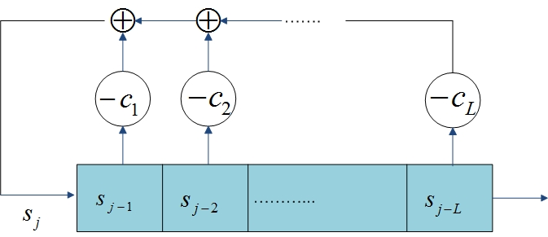
LFSR
Đa thức hồi tiếp
, nguyên tố.
Notes:
Linear Feedback Shift Register – LFSR
Các giá trị khởi tạo s₀, s₁, …, s_{L-1} của L đoạn (khóa) trùng với L ký số (digit hay keyword) xuất ra đầu tiên của LFSR.
Ta gọi dãy được sinh ra và đa thức đều trên trường GF(q)

Slide 18
LFSR
Nếu là một đa thức cơ bản (primitive polynomial) với bậc L, thì dãy sinh ra bởi LFSR là một m-sequence thỏa mãn các tiên đề ngẫu nhiên Golomb.
, trong đó:
là độ phức tạp tuyến tính của dãy được sinh ra s^{n} = s₀ s₁ … s_{n-1}.
là chiều dài nhỏ nhất của LFSR sinh ra dãy.
Notes:
Đa thức cơ bản là đa thức cực tiểu có nghiệm là phần tử cơ bản của GF(q^{L}).
Phần tử cơ bản của trường GF(p^{m}) là phần tử có bậc là p^{m} – 1.

Slide 19
Thuật toán Berlekamp-Massey
Input: Dãy s^{n} = s₀, s₁, …, s_{n-1} với chiều dài n.
Output: LFSR ngắn nhất sinh ra s^{n} với L(s^{n}) và C(D).
Chỉ cần một dòng khóa con của dãy có chiều dài ít nhất 2L là đủ để xác định được LFSR với chiều dài L sinh ra đầy đủ dòng khóa ban đầu.
→ độ phức tạp tuyến tính lớn là yếu tố mật mã cần nhưng không đủ của các dòng khóa đối với mã dòng cộng.

Slide 20
Thuật toán Berlekamp-Massey
Kết quả thực nghiệm:
Dãy nhị phân A = 0, 0, 1, 1, 0, 1, 1, 1, 0, 0, 0, 1, 1, 0, 1, 1, 1, 0, 0, 0, 1, 1, 0, 1, 1, 1, 0, 0, 0, 1, 1, 0, 1, 1, 1, 0, 0, 0, 1, 1, 0, 1, 1, 1, 0, 0, 0, 1, 1, 0, 1, 1, 1, 0, 0, 0, 1, 1, 0, 1, 1, 1, 0, 0, 0, 1, 1, 0, 1, 1, 1, 0, 0, 0, 1, 1, 0, 1, 1, 1, 0, 0, 0, 1, 1, 0, 1, 1, 1, 0, 0, 0, 1, 1, 0, 1, 1, 1, 0, 0, 0, 1, 1, 0, 1, 1, 1, 0, 0, 0, 1, 1, 0, 1, 1, 1, 0, 0, 0, 1, 1, 0, 1, 1, 1, 0, 0, 0, 1, 1, 0, 1, 1, 1, 0, 0, 0, 1, 1, 0, 1, 1, 1, 0, 0, 0, 1, 1, 0, 1, 1, 1, 0, 0, 0, 1, 1, 0, 1, 1, 1, 0, 0, 0, 1, 1, 0, 1, 1, 1, 0, 0, 0, 1, 1, 0, 1, 1, 1, 0, 0, 0, 1, 1, 0, 1, 1, 1, 0, 0, 0, 1, 1, 0, 1, 1, 1, 0. (trên GF(2))

Slide 21
Thuật toán Berlekamp-Massey
Kết quả thực nghiệm:
Chạy Berlekamp-Massey được L của A là 9.
Chạy cho dãy con B = 1, 1, 0, 1, 1, 1, 0, 0, 0, 1, 1, 0, 1, 1, 1, 0, 0, 0.
→ L = 9 và trên GF(2).
Tấn công biết trước bản rõ
Berlekamp-Massey
LFSR
Yếu!

Slide 22
Các khía cạnh mật mã của dòng khóa
Ngoài Độ phức tạp tuyến tính, dòng khóa còn có các khía cạnh mật mã khác:
Phân phối mẫu.
Tự tương quan.
Độ phức tạp cầu.

Slide 23
Tính an toàn của mô hình mã dòng
Tính an toàn dựa trên kiến trúc mã dòng.
Tính an toàn dựa trên các khía cạnh mật mã của dòng khóa.
Tính an toàn dựa trên kiến trúc của bộ sinh.
Phân tích tính an toàn của ZUC.

Slide 24
Nội dung
1
Giới thiệu và mục tiêu đề tài
2
3
Mã dòng ZUC
Tổng quan về mã dòng
4
Tính an toàn của ZUC
5
Chương trình thực hiện
6
Kết luận và hướng phát triển

Slide 25
Mã dòng ZUC
Tổng quan về ZUC:
Sử dụng LFSR kết hợp hàm lọc phi tuyến.
Được sử dụng để bảo mật cho công nghệ EPS (4G).
ZUC là bộ sinh của thuật toán mã hóa 128-EEA3 và thuật toán chứng thực thông điệp 128-EIA3.

Slide 26
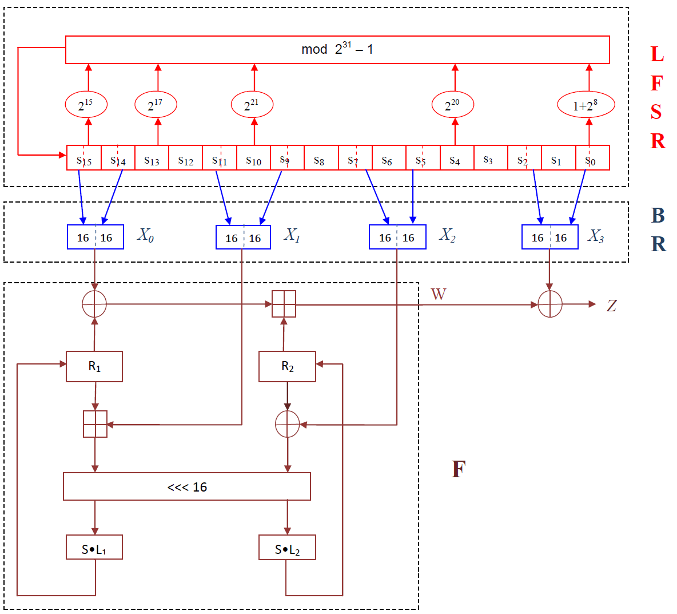
Mã dòng ZUC
Mô hình thiết kế của ZUC:

Slide 27
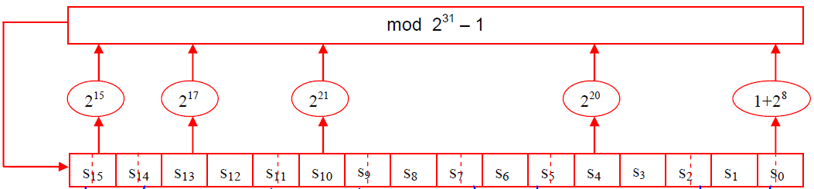
Mã dòng ZUC
Thanh ghi LFSR:
s₁₆ = 2¹⁵s₁₅+2¹⁷s₁₃+2²¹s₁₀+2²⁰s₄+(1+2⁸)s₀ mod (2³¹-1)
Giá trị khởi tạo của thanh ghi được nạp từ khóa

Slide 28
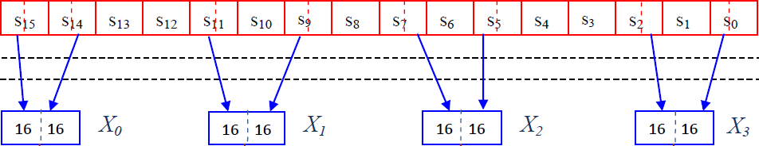
Mã dòng ZUC
Lớp tái cấu trúc dãy bit (BR):
X₀ = s_{15H} || s_{14L} X₁=s_{11L} || s_{9H}
X₂ = s_{7L} || s_{5H} X₃=s_{2L} || s_{0H}

Slide 29
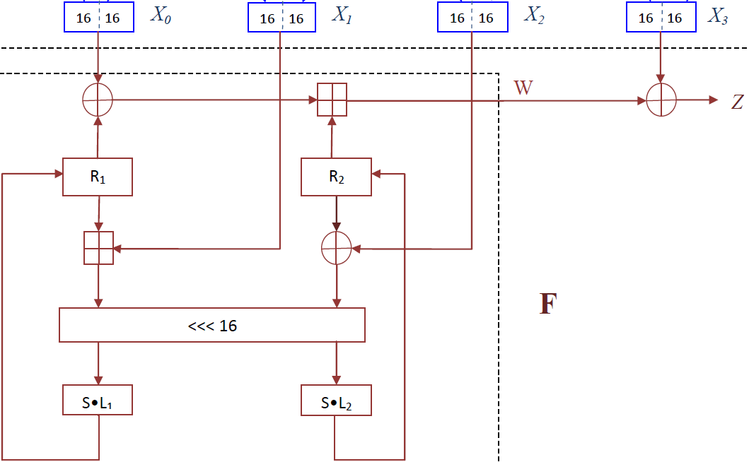
Mã dòng ZUC
Hàm phi tuyến F:

Slide 30
Mã dòng ZUC
Hàm phi tuyến F:
F (X₀, X₁, X₂)
{
W=( X₀ XOR R₁) + R₂ mod 2³²;
W₁= R₁+ X₁ mod 2³²;
W₂= R₂ XOR X₂;
R₁=S(L₁(W_{1L}||W_{2H}));
R₂=S(L₂(W_{2L}||W_{1H}));
}

Slide 31
Mã dòng ZUC
Hàm S
Là một 32x32 S-box.
Chia thành bốn 8x8 S-box con S₀, S₁, S₂, S₃
Biến đầu vào X được chia thành 4 phần:
X = X₀ || X₁ || X₂ || X₃
Biến đầu ra Y được tính bởi:
Y = S₀(X₀) || S₁(X₁) || S₂(X₂) || S₃(X₃)

Slide 32
Mã dòng ZUC
S-box S₀
3E | 72 | 5B | 47 | CA | E0 | 00 | 33 | 04 | D1 | 54 | 98 | 09 | B9 | 6D | CB
7B | 1B | F9 | 32 | AF | 9D | 6A | A5 | B8 | 2D | FC | 1D | 08 | 53 | 03 | 90
4D | 4E | 84 | 99 | E4 | CE | D9 | 91 | DD | B6 | 85 | 48 | 8B | 29 | 6E | AC
CD | C1 | F8 | 1E | 73 | 43 | 69 | C6 | B5 | BD | FD | 39 | 63 | 20 | D4 | 38
76 | 7D | B2 | A7 | CF | ED | 57 | C5 | F3 | 2C | BB | 14 | 21 | 06 | 55 | 9B
E3 | EF | 5E | 31 | 4F | 7F | 5A | A4 | 0D | 82 | 51 | 49 | 5F | BA | 58 | 1C
4A | 16 | D5 | 17 | A8 | 92 | 24 | 1F | 8C | FF | D8 | AE | 2E | 01 | D3 | AD
3B | 4B | DA | 46 | EB | C9 | DE | 9A | 8F | 87 | D7 | 3A | 80 | 6F | 2F | C8
B1 | B4 | 37 | F7 | 0A | 22 | 13 | 28 | 7C | CC | 3C | 89 | C7 | C3 | 96 | 56
07 | BF | 7E | F0 | 0B | 2B | 97 | 52 | 35 | 41 | 79 | 61 | A6 | 4C | 10 | FE
BC | 26 | 95 | 88 | 8A | B0 | A3 | FB | C0 | 18 | 94 | F2 | E1 | E5 | E9 | 5D
D0 | DC | 11 | 66 | 64 | 5C | EC | 59 | 42 | 75 | 12 | F5 | 74 | 9C | AA | 23
0E | 86 | AB | BE | 2A | 02 | E7 | 67 | E6 | 44 | A2 | 6C | C2 | 93 | 9F | F1
F6 | FA | 36 | D2 | 50 | 68 | 9E | 62 | 71 | 15 | 3D | D6 | 40 | C4 | E2 | 0F
8E | 83 | 77 | 6B | 25 | 05 | 3F | 0C | 30 | EA | 70 | B7 | A1 | E8 | A9 | 65
8D | 27 | 1A | DB | 81 | B3 | A0 | F4 | 45 | 7A | 19 | DF | EE | 78 | 34 | 60

Slide 33
Mã dòng ZUC
S-box S₁
55 | C2 | 63 | 71 | 3B | C8 | 47 | 86 | 9F | 3C | DA | 5B | 29 | AA | FD | 77
8C | C5 | 94 | 0C | A6 | 1A | 13 | 00 | E3 | A8 | 16 | 72 | 40 | F9 | F8 | 42
44 | 26 | 68 | 96 | 81 | D9 | 45 | 3E | 10 | 76 | C6 | A7 | 8B | 39 | 43 | E1
3A | B5 | 56 | 2A | C0 | 6D | B3 | 05 | 22 | 66 | BF | DC | 0B | FA | 62 | 48
DD | 20 | 11 | 06 | 36 | C9 | C1 | CF | F6 | 27 | 52 | BB | 69 | F5 | D4 | 87
7F | 84 | 4C | D2 | 9C | 57 | A4 | BC | 4F | 9A | DF | FE | D6 | 8D | 7A | EB
2B | 53 | D8 | 5C | A1 | 14 | 17 | FB | 23 | D5 | 7D | 30 | 67 | 73 | 08 | 09
EE | B7 | 70 | 3F | 61 | B2 | 19 | 8E | 4E | E5 | 4B | 93 | 8F | 5D | DB | A9
AD | F1 | AE | 2E | CB | 0D | FC | F4 | 2D | 46 | 6E | 1D | 97 | E8 | D1 | E9
4D | 37 | A5 | 75 | 5E | 83 | 9E | AB | 82 | 9D | B9 | 1C | E0 | CD | 49 | 89
01 | B6 | BD | 58 | 24 | A2 | 5F | 38 | 78 | 99 | 15 | 90 | 50 | B8 | 95 | E4
D0 | 91 | C7 | CE | ED | 0F | B4 | 6F | A0 | CC | F0 | 02 | 4A | 79 | C3 | DE
A3 | EF | EA | 51 | E6 | 6B | 18 | EC | 1B | 2C | 80 | F7 | 74 | E7 | FF | 21
5A | 6A | 54 | 1E | 41 | 31 | 92 | 35 | C4 | 33 | 07 | 0A | BA | 7E | 0E | 34
88 | B1 | 98 | 7C | F3 | 3D | 60 | 6C | 7B | CA | D3 | 1F | 32 | 65 | 04 | 28
64 | BE | 85 | 9B | 2F | 59 | 8A | D7 | B0 | 25 | AC | AF | 12 | 03 | E2 | F2

Slide 34
Mã dòng ZUC
Hàm biến đổi tuyến tính L
L₁(X)=X⊕(X<<<₃₂2)⊕(X<<<₃₂10)⊕(X<<<₃₂18)⊕(X<<<₃₂24)
L₂(X)=X⊕(X<<<₃₂8)⊕(X<<<₃₂14)⊕(X<<<₃₂22)⊕(X<<<₃₂30)

Slide 35
Nội dung
1
Giới thiệu và mục tiêu đề tài
2
3
Mã dòng ZUC
Tổng quan về mã dòng
4
Tính an toàn của ZUC
5
Chương trình thực hiện
6
Kết luận và hướng phát triển

Slide 36
Chọn đa thức hồi tiếp của lớp LFSR
1. Trọng số Hamming của mỗi hệ số khác không là thấp nhất có thể.
2. Tổng các trọng số Hamming của các hệ số khác không (trừ số hạng x¹⁶) là một số chẵn.
3. Hệ số của số hạng với bậc cao thứ hai phải khác không.
4. Các bậc của số hạng với các hệ số khác không (trừ số hạng x¹⁶) phải khác nhau từng đôi một.
Notes:
-Trọng số Hamming của mỗi hệ số khác không là thấp nhất có thể. Phải hiểu trọng số Hamming của hệ số là trọng số Hamming của biểu diễn nhị phân của hệ số đó.
- Trong số Hamming là số phần tử khác 0 của dãy.

Slide 37
Chọn đa thức hồi tiếp của lớp LFSR
5. Các vị trí của ‘1’ của các hệ số khác không trong biểu diễn nhị phân của chúng phải khác nhau từng đôi một.
Dãy được sinh ra bởi LFSR và đa thức đều trên trường GF(2³¹ – 1).
là đa thức cơ bản trên GF(2³¹ – 1) → dãy sinh ra là m-sequence.

Slide 38
Chọn đa thức hồi tiếp của lớp LFSR
2¹⁵ = 1000000000000000₂.
2¹⁷ = 100000000000000000₂.
2²¹ = 1000000000000000000000₂.
2²⁰ = 100000000000000000000₂.
2⁸ + 1 = 100000001₂.

Slide 39
Tiêu chí thiết kế lớp BR
1. Phù hợp cho cài đặt phần mềm.
2. Bốn 32-bit word từ BR có tính ngẫu nhiên tốt về mặt thống kê.
3. Số các bit phủ nhau của bốn 32-bit word trong các thời điểm liên tiếp nhỏ.

Slide 40
Tính an toàn của hàm phi tuyến F
S-box S₀:

Slide 41
Tính an toàn của hàm phi tuyến F
S-box S₁:
Trong đó: là nghịch đảo của trên trường GF(2⁸) thông qua đa thức bất khả quy:
B = 0x55

Slide 42
Tính an toàn của hàm phi tuyến F
S-box S₁:

Slide 43
Tính an toàn của hàm phi tuyến F
Tính phi tuyến (Nonlinearity).
Tính cân bằng (Balance).
Tiêu chuẩn SAC (Strict Avalanche Criterion).
Tính đồng nhất sai phân (Differential uniformity).
Ngoài ra:
Bậc đại số (Algebraic degree).
Độ miễn đại số (Algebraic immunity).

Slide 44
Tính phi tuyến
Hàm Boolean: Hàm Boolean là hàm f ánh xạ GF(2)^{n} thành GF(2). Còn gọi đơn giản f là hàm trên GF(2)^{n}.
Bảng chân trị: .
Trong đó, là vector thuộc GF(2)^{n} biểu diễn giá trị i theo chuỗi nhị phân.
→ bảng chân trị cân bằng khi số bit 1 bằng số bit 0.
Hàm cân bằng khi bảng chân trị của nó cân bằng.

Slide 45
Tính phi tuyến
Độ phi tuyến:
Trong đó: là khoảng cách Hamming giữa và . Các hàm là các hàm Affine trên GF(2)^{n}.
Khoảng cách Hamming giữa hai hàm là khoảng cách Hamming giữa hai bảng chân trị của chúng.
Hàm Affine có dạng
Các cách để cải thiện độ lớn độ phi tuyến của hàm Boolean như: kết nối, phân chia, điều chỉnh các dãy.

Slide 46
Tính phi tuyến
Không gian vector | GF(2)⁴ | GF(2)⁶ | GF(2)⁸ | GF(2)¹⁰ | GF(2)¹² | GF(2)¹⁴
Cực đại | 4 | 26 | 118 | 494 | 2014 | 8126
Bằng cách điều chỉnh | 4 | 26 | 116 | 492 | 2010 | 8120
Bằng cách kết nối | 4 | 24 | 112 | 480 | 1984 | 8064
Bảng các độ phi tuyến của các hàm cân bằng [32].
[32] Jennifer Seberry, Xian-Mo Zhang, Yuliang Zheng, “Nonlinearity and Propagation Characteristics of Balanced Boolean Functions”, Department of Computer Science – The University of Wollongong, Information and Computation – AUSCRYPT, 1992.

Slide 47
Tính phi tuyến
Độ phi tuyến của S-box: là độ phi tuyến nhỏ nhất trong số các độ phi tuyến của các tổ hợp tuyến tính khác không của các hàm thành phần S-box:
Trong đó:
Các với j = 0, 1, …, m, ánh xạ từ GF(2)^{n} sang GF(2), xác định bit thứ j của đầu ra S-box.
là S-box.

Slide 48
Tính phi tuyến
Độ phi tuyến càng lớn thì S-box càng an toàn để chống lại các tấn công thám mã tuyến tính (Linear Cryptanalysis).
Nếu các hàm thành phần S-box cân bằng kéo theo dòng khóa do ZUC tạo ra có sự ngẫu nhiên tốt hơn.

Slide 49
Tiêu chuẩn SAC
Định nghĩa: Hàm thỏa SAC khi và chỉ khi:
Với .
S-box an toàn hơn nếu từng hàm thành phần đạt hay “gần đạt” tiêu chuẩn SAC, tức là nếu 1 bit đầu vào của S-box bị thay đổi thì mỗi bit đầu ra sẽ bị thay đổi với xác suất xấp xỉ ½.

Slide 50
Tính đồng nhất sai phân
Định nghĩa: Cho G₁ và G₂ là các nhóm Abel hữu hạn. Ánh xạ được gọi là đồng nhất sai phân (differential uniformity) mức nếu:
ở đây được gọi là mức đồng nhất sai phân của .

Slide 51
Tính đồng nhất sai phân
Mức đồng nhất sai phân càng nhỏ thì ánh xạ càng an toàn đối với tấn công mật mã sai phân và tấn công mật mã tuyến tính.
Mức đồng nhất sai phân của S-box bị chặn dưới bởi .
S-box đạt mức đồng nhất sai phân được gọi là Almost Perfect Nonlinear (APN).
S-box có mức đồng nhất sai phân tối thiểu (lý tưởng) là
Notes:
- Không tồn tại APN S-box có n bit đầu vào và n bit đầu ra với n chẵn.

Slide 52
Kết quả thực nghiệm F
S-box S₀:
Độ phi tuyến: 96
Mức đồng nhất sai phân: 8
Tất cả các hàm thành phần đều cân bằng.
S-box S₁:
Độ phi tuyến: 112
Mức đồng nhất sai phân: 4
Tất cả các hàm thành phần đều cân bằng.

Slide 53
Kiểm tra S₀ thỏa SAC
 | f₀ | f₁ | f₂ | f₃ | f₄ | f₅ | f₆ | f₇
bit 0 | 96 | 116 | 136 | 132 | 104 | 128 | 120 | 120
bit 1 | 128 | 88 | 124 | 144 | 116 | 96 | 128 | 120
bit 2 | 120 | 120 | 128 | 128 | 140 | 120 | 96 | 160
bit 3 | 136 | 124 | 136 | 132 | 112 | 128 | 128 | 128
bit 4 | 128 | 112 | 144 | 144 | 112 | 128 | 128 | 128
bit 5 | 128 | 160 | 144 | 112 | 144 | 128 | 128 | 128
bit 6 | 128 | 112 | 128 | 128 | 112 | 128 | 128 | 128
bit 7 | 128 | 128 | 144 | 160 | 144 | 128 | 128 | 128

Slide 54
Kiểm tra S₁ thỏa SAC
 | f₀ | f₁ | f₂ | f₃ | f₄ | f₅ | f₆ | f₇
bit 0 | 140 | 124 | 120 | 120 | 144 | 124 | 136 | 132
bit 1 | 120 | 120 | 136 | 132 | 136 | 124 | 140 | 136
bit 2 | 132 | 136 | 144 | 132 | 124 | 136 | 124 | 136
bit 3 | 120 | 144 | 128 | 136 | 124 | 128 | 144 | 120
bit 4 | 140 | 128 | 140 | 128 | 132 | 136 | 136 | 144
bit 5 | 116 | 140 | 136 | 120 | 120 | 124 | 124 | 136
bit 6 | 120 | 136 | 136 | 132 | 112 | 124 | 124 | 124
bit 7 | 132 | 136 | 124 | 128 | 124 | 132 | 132 | 136

Slide 55
So sánh
S-box | Độ phi tuyến | Mức đồng nhất sai phân | SAC
S-box trong AES | 112 | 4 | ~ 1/2
S-box S₀ trong F | 96 | 8 | ~ 1/2
S-box S₁ trong F | 112 | 4 | ~ 1/2
Giá trị tối ưu | 118 [32] | 4 [33] | 1/2 [32]
[32] Jennifer Seberry, Xian-Mo Zhang, Yuliang Zheng, “Nonlinearity and Propagation Characteristics of Balanced Boolean Functions”, Department of Computer Science – The University of Wollongong, Information and Computation – AUSCRYPT, 1992.
[33] Trần Minh Triết, “Nghiên cứu và phát triển các phương pháp bảo vệ thông tin dựa trên AES”, Luận án Tiến sĩ, Đại học Khoa học Tự nhiên Tp.HCM, 2009.

Slide 56
Nhận xét tính an toàn của F
Sử dụng 2 S-box, trong đó S₁ là mô phỏng theo S-box AES.
S₁ có độ phi tuyến cao, tính đồng nhất sai phân thấp → có khả năng chống lại các tấn công thám mã tuyến tính [10] và thám mã sai phân [10].
Cả hai S-box đều gần đạt tiêu chuẩn SAC.
Các hàm thành phần của cả hai S-box cân bằng → đầu ra F có tính ngẫu nhiên cao → dòng khóa sinh ra có tính ngẫu nhiên cao.
[10] Joseph Lano, “CRYPTANALYSIS AND DESIGN OF SYNCHRONOUS STREAM CIPHERS”, Katholieke Universiteit Leuven – Faculteit Ingenieurswetenschappen Arenbergkasteel, B-3001 Heverlee (Belgium), 2006.

Slide 57
Nội dung
1
Giới thiệu và mục tiêu đề tài
2
3
Mã dòng ZUC
Tổng quan về mã dòng
4
Tính an toàn của ZUC
5
Chương trình thực hiện
6
Kết luận và hướng phát triển

Slide 58
Chương trình thực hiện
Tổng quan về chương trình
Hỗ trợ hội thoại trực tuyến có mã hóa để bảo mật thông tin hội thoại.
Thiết kế theo mô hình Client- Server.
Sử dụng thuật toán 128-EEA3 để mã hóa.
Sử dụng pre-shared key.

Slide 59
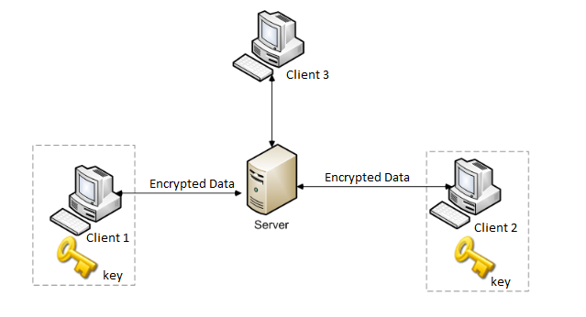
Chương trình thực hiện
Mô hình ứng dụng:

Slide 60
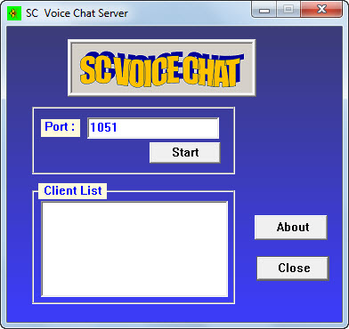
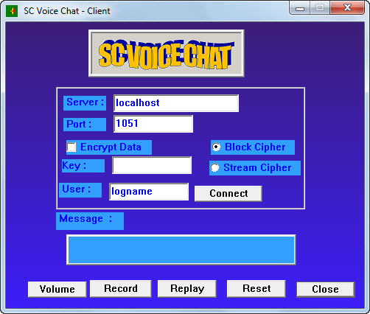
Chương trình thực hiện
Giao diện:

Slide 61
Chương trình thực hiện
So sánh với Block Cipher:
STT | Kích thước (byte) | Thời gian thực thi (miligiây)
 |  | Mã hóa 128-EEA3 | Mã hóa AES | Giải mã 128-EEA3 | Giải mã AES
1 | 100 | 0 | 0 | 0 | 0
2 | 500 | 0 | 0 | 0 | 0
3 | 1,000 | 0 | 0 | 0 | 0
4 | 5,000 | 0 | 0 | 0 | 0
5 | 10,000 | 0 | 0 | 0 | 0
6 | 50,000 | 0 | 1 | 0 | 1
7 | 100,000 | 1 | 3 | 0 | 3
8 | 500,000 | 4 | 14 | 7 | 13
9 | 1,000,000 | 9 | 29 | 15 | 24
10 | 5,000,000 | 57 | 140 | 67 | 139
11 | 10,000,000 | 121 | 276 | 112 | 286
12 | 50,000,000 | 587 | 1389 | 569 | 1419
13 | 100,000,000 | 1252 | 2937 | 1203 | 3024
14 | 500,000,000 | 5893 | 14445 | 6005 | 14745
15 | 1,000,000,000 | 11774 | 28401 | 11852 | 28860

Slide 62
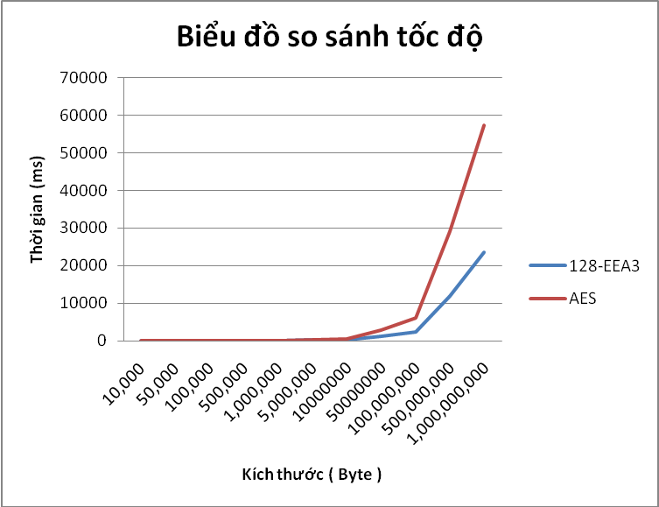
Chương trình thực hiện
So sánh với Block Cipher:
Thực hiện trên máy: CPU Intel Core 2 Duo 2.10GHz; DDRAM2 1GB; Processor 32 bit.

Slide 63
Nội dung
1
Giới thiệu và mục tiêu đề tài
2
3
Mã dòng ZUC
Tổng quan về mã dòng
4
Tính an toàn của ZUC
5
Chương trình thực hiện
6
Kết luận và hướng phát triển

Slide 64
Kết luận
Hệ thống hóa khá đầy đủ các lý thuyết quan trọng về mã dòng.
Khảo sát, phân tích, thực nghiệm và đo đạc các đặc tính mật mã quan trọng của mã dòng ZUC.
Xây dựng thành công ứng dụng Voice Chat sử dụng mã dòng ZUC.
Rút ra được ưu thế của mã dòng ZUC so với mã khối AES về mặt tốc độ

Slide 65
Hướng phát triển
Phát triển ứng dụng Voice Chat cho điện thoại di động chạy trên các hệ điều hành như Android, Symbian, Window Mobile và iOS.
Nghiên cứu các phương pháp thám mã trên mã dòng, áp dụng để kiểm định tính an toàn của mã dòng ZUC.
Nghiên cứu các phương pháp kiểm định tính ngẫu nhiên của dãy (sequence), áp dụng cho dòng khóa được sinh ra bởi ZUC.

Slide 66
Tài liệu tham khảo
1. M.J.B. Robshaw, “Stream Ciphers”, RSA Laboratories Technical Report TR-701, 1995, pp. 1 – 3.
2. Thomas W.Cusick, Cunsheng Ding, Ari Renvall ,“Stream Ciphers and Number Theory”, North-Holland Mathematical Library, 2003.
3. Joseph Lano, “CRYPTANALYSIS AND DESIGN OF SYNCHRONOUS STREAM CIPHERS”, Katholieke Universiteit Leuven – Faculteit Ingenieurswetenschappen Arenbergkasteel, B-3001 Heverlee (Belgium), 2006.
4. Edgar Ferrer, “Acceleration of Finite Field Arithmetic with an Application to Reverse Engineering Genetic Networks”, University of Puerto Rico at Mayaguez, 2008.
5. James L. Massey, “Shift-Register Synthesis and BCH Decoding”, IEEE TRANSACTIONS ON INFORMATION THEORY, 1969, pp. 122 – 125.
6. A. Menezes, P. van Oorschot, S. Vanstone, “Handbook of Applied Cryptography”, CRC Press, 1997.
7. 3rd Generation Partnership Project, Technical Specification Group Services and System Aspects, “Specification of the 3GPP Confidentiality and Integrity Algorithms 128-EEA3 & 128-EIA3”. Document 1: “128-EEA3 and 128-EIA3 Specification”, 4-Jan-2011.

Slide 67
Tài liệu tham khảo
8. 3rd Generation Partnership Project, Technical Specification Group Services and System Aspects, “Specification of the 3GPP Confidentiality and Integrity Algorithms 128-EEA3 & 128-EIA3”. Document 2: “ZUC Specification”, 4-Jan-2011.
9. Jennifer Seberry, Xian-Mo Zhang, Yuliang Zheng, “Nonlinearity and Propagation Characteristics of Balanced Boolean Functions”, Department of Computer Science – The University of Wollongong, Information and Computation – AUSCRYPT, 1992, pp. 2 – 25.
10. Trần Minh Triết, “Nghiên cứu và phát triển các phương pháp bảo vệ thông tin dựa trên AES”, Luận án Tiến sĩ, Đại học Khoa học Tự nhiên Tp.HCM, 2009.

Slide 68
Cảm ơn quý thầy cô và các bạn đã theo dõi ! Q&A

